Slide 1



Sesión trimestral mayo 2025

Slide 2

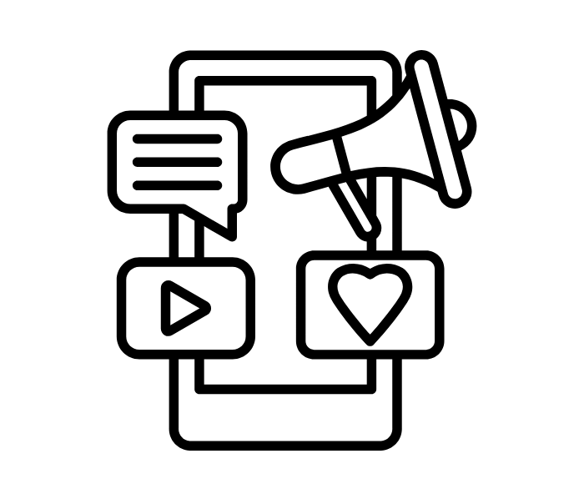

¿Por qué un logo y una página web?
1. Captura de nuevos clientes
Una página moderna facilita que nuevos clientes encuentren y confíen en la empresa.
2. Renovación de imagen
Actualizamos la imagen para reflejar profesionalismo y adaptarnos al mercado actual.
3. Costo bajo
Al tener habilidades de desarrollo web dentro de CAP Liner nos permite crear una página y un logo a costos muy bajos.

Slide 3
QR página web

